Slide 1

Data Vaders II. Mérföldkő - Modellezés

Slide 2
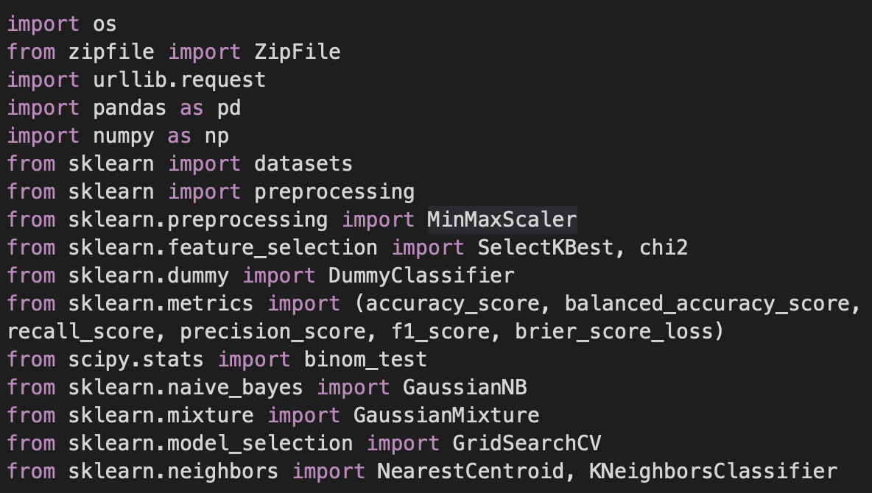
Függvénykönyvtárak
A beimportált függvénykönyvtárak listája tovább bővült a különböző kiértékelő és gépi tanuló algoritmusokkal.

Slide 3
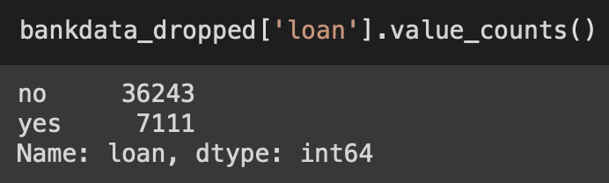
Adatbázisunk kiegyensúlyozottsága
Jól látható, hogy az adatbázisunk igen kiegyensúlyozatlan.
Jóval több „no” címkénk van, mint „yes”, ez a különböző baseline eredményeink értelmezésében fontos szempont.

Slide 4
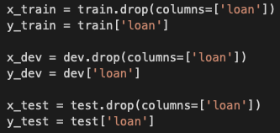
Jellemzővektorok és címkék szétválasztása
A korábban létrehozott train, dev és test halmazokat felbontjuk jellemzővektorokra, valamint címkékre.
A gépi tanuló algoritmusok modelljei ezeket fogják majd bemenetként megkapni.

Slide 5
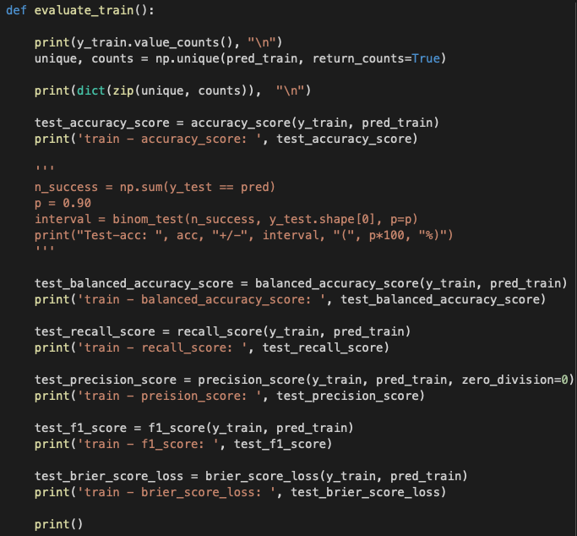
Kiértékelő függvények
A kiértékelő függvényeinket külön blokkba szerveztük ki az átláthatóság érdekében.
Ezekbe a dokumentációnkban bemutatott metrikák kerültek bele.
Elkészült egy blokk a tanító, és egy pedig a teszt halmazra is.

Slide 6
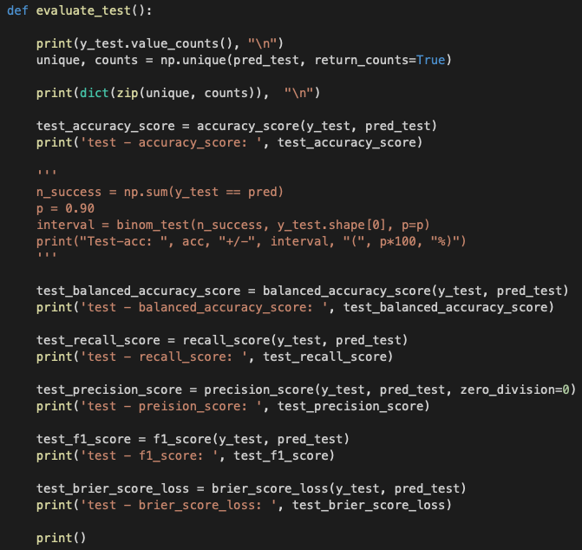

Slide 7
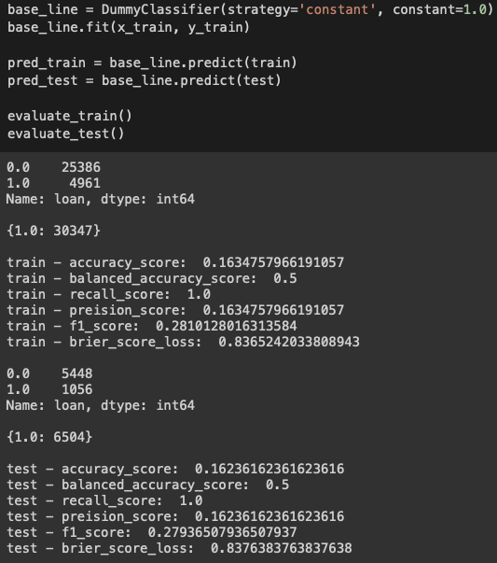
Baseline (Constant)
Először egy konstans baseline-t próbáltunk ki.
Minden címkét 1-re állítottunk (ha 0-ra állítanánk, kb. 85%-os pontosságot kapnánk, ami nem fedi tökéletesen a valóságot, hiszen kb. A címkéink 85%-a 0).

Slide 8
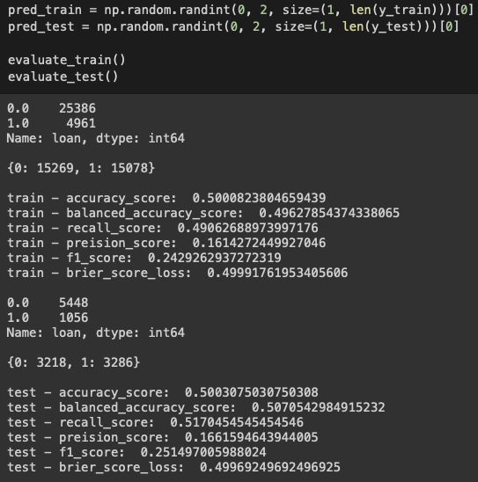
Baseline (Random)
Sima véletlenszerű random, ez már picit jobb.
Kiegyensúlyozott adathalmazon is kb. 50%-os pontosságot adna.

Slide 9
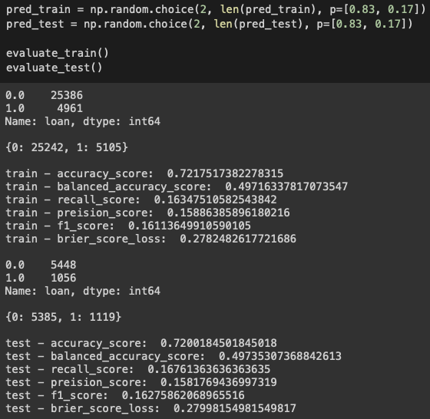
Baseline (Random adott eloszlással)
A címkéink eloszlásának ismeretében még pontosabb eredményt kaphatunk, ha a random generálást adott eloszlással végezzük.
Kiegyensúlyozott adathalmazon is kb. 50%-os pontosságot adna.

Slide 10
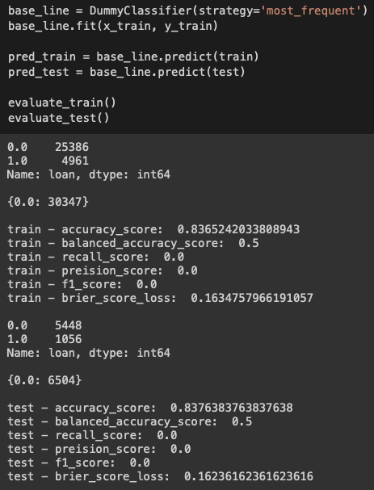
Baseline (Leggyakoribb címke)
A leggyakoribb címkét megadva jelen adathalmazon 83%-os a pontosság, de egy kiegyensúlyozott adathalmaz esetén ez is csak 50% körüli eredményt adna.

Slide 11
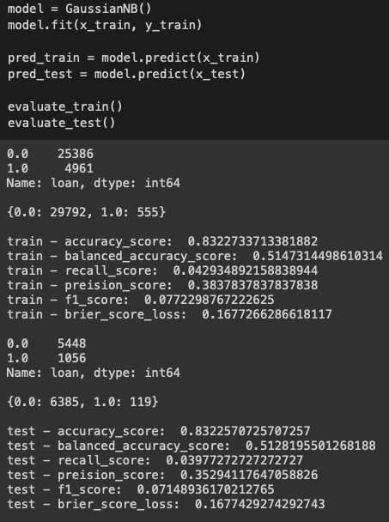
Gaussian Naive-Bayes
A Bayes-tételt alapján az egyes változók között feltételes függetlenséget feltételezve, normál eloszlást felhasználva számolja ki az ismeretlen példányhoz tartozó legvalószínűbb címkét.

Slide 12
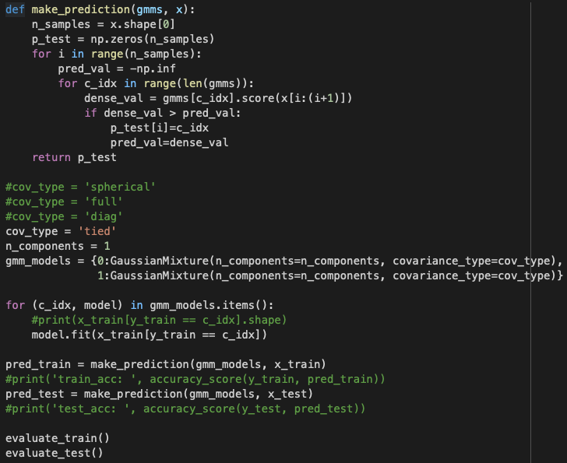
Gaussian Mixture Model
A Gauss-keverék modell egy valószínűségi modell, amely feltételezi, hogy az összes adat pontot véges számú, ismeretlen paraméterű Gauss-eloszlás keverékéből állítják elő.

Slide 13
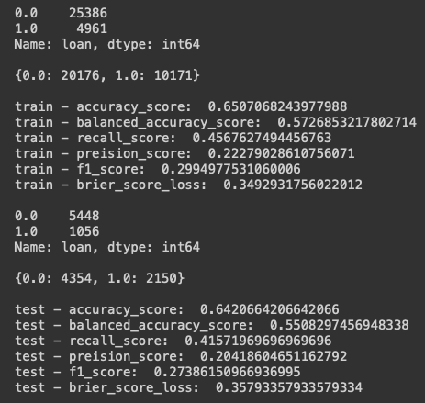

Slide 14
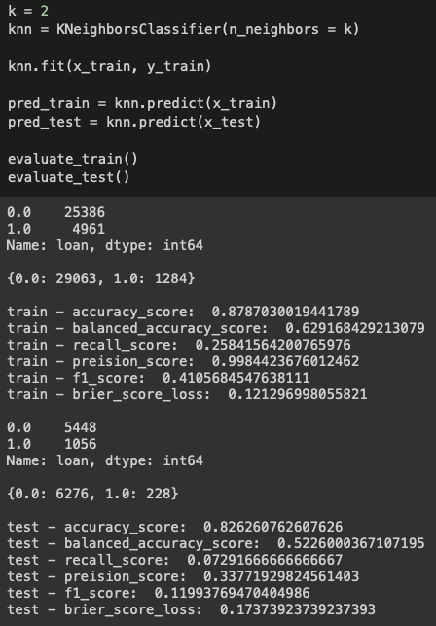
K Nearest Neighbour
Adott számú legközelebbi szomszéd távolságával súlyozva állapítja meg az ismeretlen példány címkéjét.

Slide 15
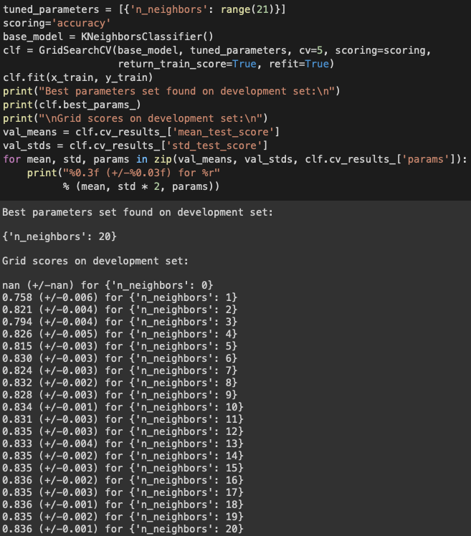
GridSearch a KNN-hez
A legjobbnak az [1, 20] intervallumban a 20 bizonyult, mint vizsgált szomszédok száma.
Azonban jól látható, hogy kb. 10 szomszédtól a pontosság nem nő jelentősen.

Slide 16
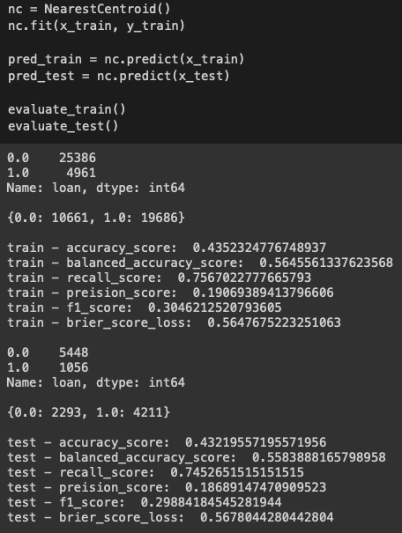
Nearest Centroid
A Nearest Centroid osztályozó egy egyszerű algoritmus, amely minden osztályt a tagok súlypontjával reprezentál.

Slide 17
Köszönjük a figyelmet!

